Slide 1
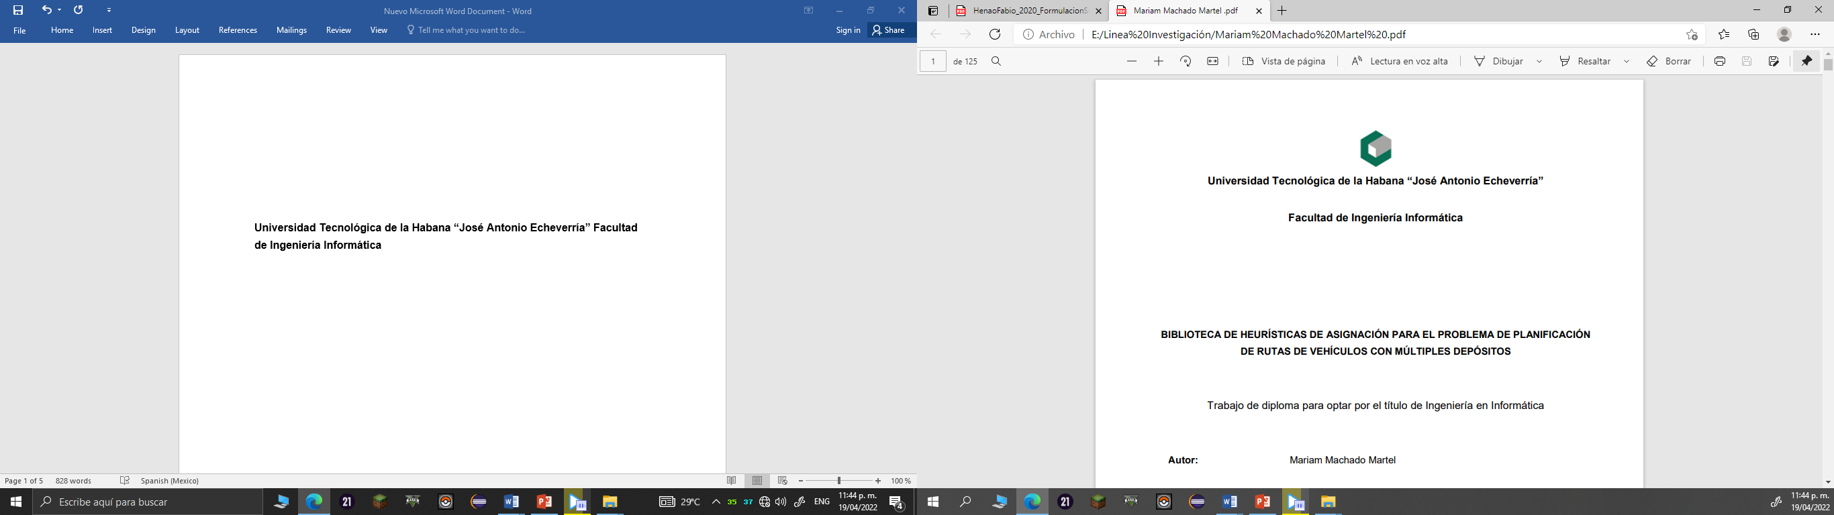

Nueva versión de la Biblioteca de Heurísticas de Asignación para Problemas de Planificación de Rutas de Vehículos con Múltiples Depósitos

Slide 2
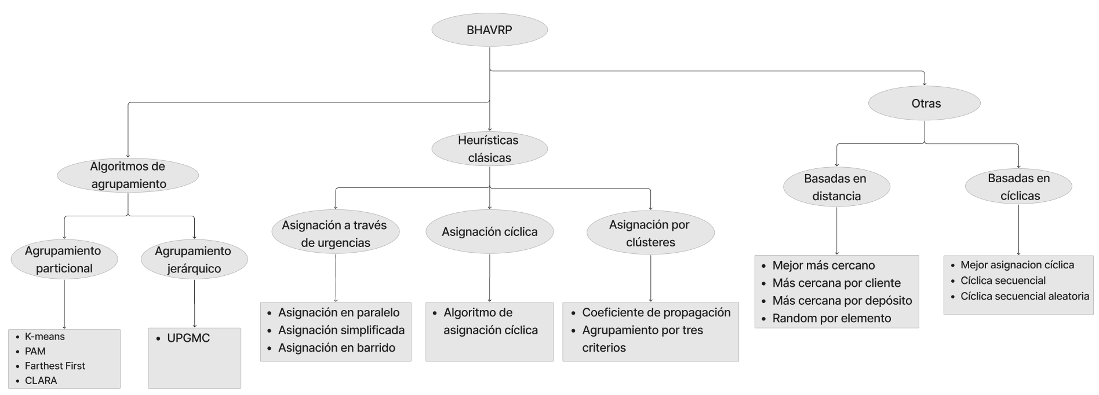
BHAVRP
Notes:
La biblioteca está desarrollada en Java.
Objetivo: encapsular el comportamiento de los algoritmos utilizados en la fase de asignación de clientes a depósitos en la variante de MDVRP.
Algoritmos que presenta BHAVRP, organizadas en:
Algoritmos de agrupamiento (particionales y jerárquicos).
Métodos clásicos de asignación (basados en urgencias, ciclos y clústeres).
Estrategias fundamentadas en distancias.
Otras inspiradas en la asignación cíclica.

Slide 3
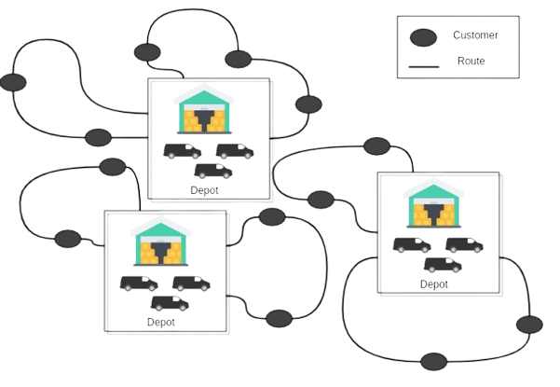
Problemas de Planificación de Rutas de Vehículos con Múltiples Depósitos (MDVRP)
Notes:
Explicar los MDVRP como variantes de los VRP y explicar los métodos de solución.
Esta variante consiste en una flota de vehículos dispuesta desde diferentes depósitos que se desplazan hacia la ubicación de los clientes para satisfacer su demanda.

Slide 4
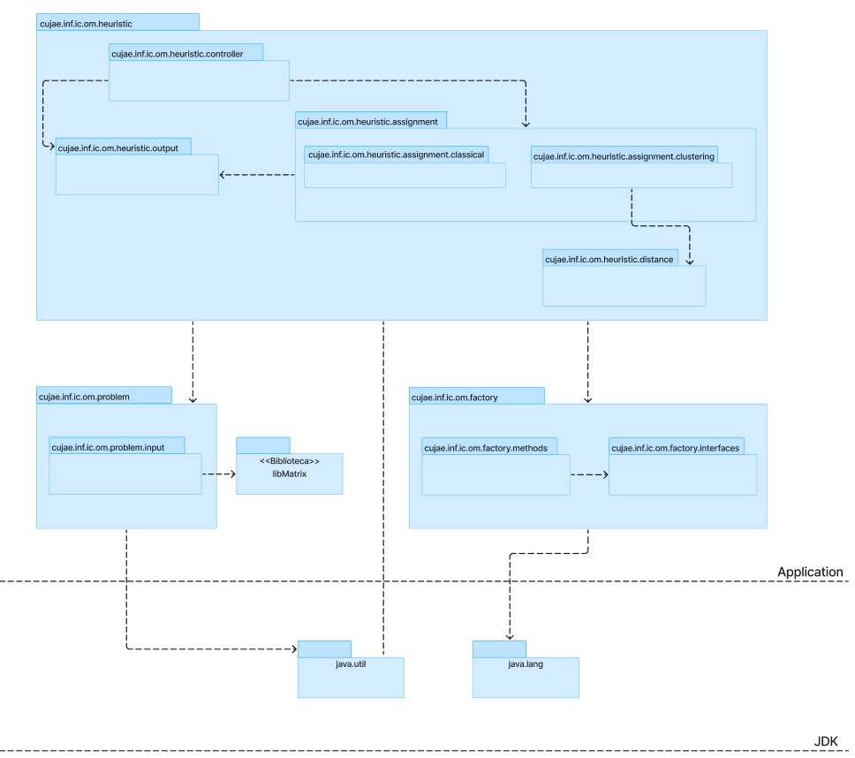
Vista de la arquitectura de BHAVRP
Notes:
Deficiencias que se deslindan de esta imagen:
La carga de trabajo en la capa de aplicación sugiere oportunidades para mejorar la distribución de responsabilidades y reducir el acoplamiento entre paquetes.

Slide 5
Situación problemática
Mejorar la distribución de responsabilidades.
Alto acoplamiento entre paquetes.
Dependencia de bibliotecas privadas.
Su uso se basa en cálculos de distancias aproximadas.
Se integra solo con sistemas en Java.
Es necesario rediseñar la arquitectura de BHAVRP e implementar en Python una nueva versión para resolver las deficiencias antes mencionadas.
Notes:
Como parte de las tareas planificadas, se realizo un análisis de la arquitectura y se identificaron otras deficiencias:
La carga de trabajo en la capa de aplicación sugiere oportunidades para mejorar la distribución de responsabilidades y reducir el acoplamiento entre paquetes.
BHAVRP se integra solo con sistemas en Java, lo que limita su interoperabilidad con aplicaciones en otros lenguajes.
Es esencial evaluar si la implementación en Java de BHAVRP sigue siendo adecuada en términos de mantenimiento, integración y escalabilidad a futuro.
Estas deficiencias responden a la situación problemática actual.

Slide 6
Problema
Las limitaciones de BHAVRP restringen su integración y uso.
Objetivo general
Desarrollar una nueva y mejorada versión del componente de software BHAVRP en los lenguajes de programación Java y Python.
Notes:
Problema:
Por tanto, se identifica como problema a resolver que las limitaciones previamente identificadas de BHAVRP restringen su integración y uso. Estos problemas complican la extensión, el mantenimiento y la reutilización de la biblioteca, afectando su capacidad para adaptarse a nuevos escenarios o integrar tecnologías modernas.
Objetivo general:
Desarrollar una nueva versión del componente de software BHAVRP en el lenguaje de programación Python y refactorizar la versión en Java.

Slide 7
Objetivos específicos
1- Identificar deficiencias, limitaciones y mejoras en el diseño arquitectónico de BHAVRP.
2- Desarrollar una nueva versión de BHAVRP en los lenguajes de programación Java y Python.
3- Validar el funcionamiento de la nueva versión de BHAVRP mediante la ejecución de pruebas.

Slide 8
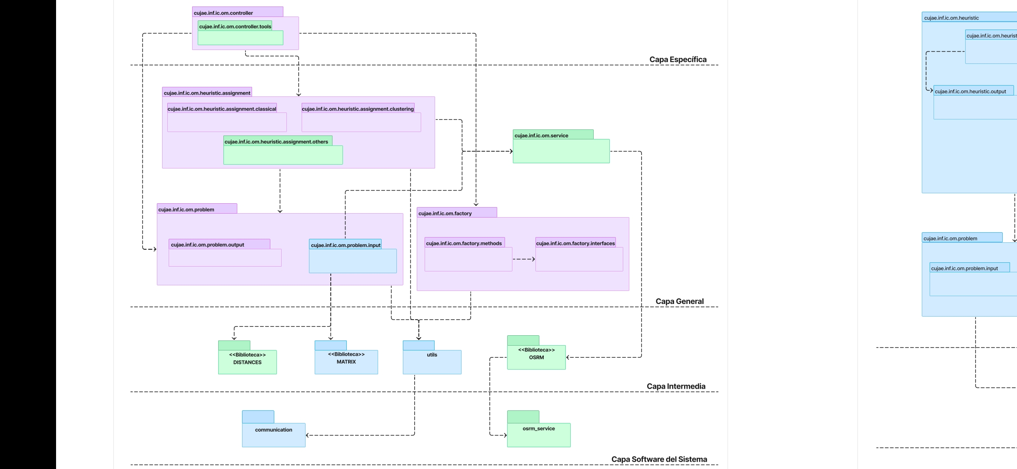
Diseño de la nueva versión de BHAVRP
Notes:
El nuevo diseño de la nueva versión de BHAVRP, donde resaltan los siguientes cambios:
La separación en las capas:
Capa específica: Modela y gestiona la actividad de la biblioteca.
Capa general: Define estructuras de los datos del problema y los algoritmos de asignación.
Capa intermedia: Coordina la interacción entre las bibliotecas externas que consume.
Capa software del sistema: Integra BHAVRP con las características propias del lenguaje de programación.
El paquete heuristics ya no encapsula la mayoría del comportamiento de la biblioteca.
El reordenamiento en assignment y problem mejora la cohesión y claridad del modelo.
Mejora en la modularidad al convertir distances en una biblioteca externa.
Paquete service: Lógica del servicio OSRM para cálculos precisos de distancias reales.

Slide 9
Particularidades de BHAVRP en Java y Python
Notes:
Explicar que las diferencias en las versiones entre ambas versiones radican en las bibliotecas que consume cada una. La versión en Python utiliza bibliotecas código abierto desarrolladas por la comunidad, mientras que la versión en Java utiliza las bibliotecas desarrolladas por el proyecto de optimización y metaheurísticas de la facultad.
Capa Intermedia
DISTANCES
DISTANCE_MEASURE: proporciona el cálculo de distancias aproximadas.
Scipy: presenta herramientas matemáticas optimizadas para distancias aproximadas.
MATRIX
MATRIX_CLASS: proporciona cálculos matriciales para la confección de la matriz de costos.
NumPy: realiza cálculos matriciales y operaciones con arreglos.
OSRM
No aplica para la versión en Java ya que usamos directamente los servidores de OSRM, tanto local como en línea.
osrm-py: gestiona las solicitudes de distancias reales enviadas a OSRM mediante su API.
utils
Bibliotecas Java (java.util, java.lang): presenta las clases, implementaciones y excepciones propias del lenguaje.
Bibliotecas Python (time, typing, abc): manejo de tiempos, tipos de listas y clases base abstractas.
Capa Software del Sistema
communication
Facilita la interacción y el flujo de datos entre las bibliotecas Java.
Buffer: protocolo de comunicación en Python para manejar grandes volúmenes de datos.

Slide 10
Principios de diseño incorporados
Notes:
Señalar el paquete assignment como evidencia de la implementación del principio separación de responsabilidades. En BHAVRP, la separación de preocupaciones se refleja claramente en la estructura modular del sistema. El paquete heuristic agrupa las clases encargadas de implementar los algoritmos de asignación, así como la separación de la lógica de los distintos tipos de algoritmos. Señalar el paquete problem como evidencia de la implementación del principio de no repetir código. En BHAVRP, este principio se implementa de diversas maneras. Por ejemplo, la clase Problem centraliza toda la información relacionada con el problema MDVRP, evitando la necesidad de replicar datos o lógica en otras partes del sistema. También se evidencia en las clases abstractas del paquete assignment. El principio de modularidad se evidencia en toda la arquitectura de la biblioteca. Los módulos están definidos como paquetes bien estructurados, como solution, que maneja exclusivamente las soluciones generadas en los procesos de asignación y planificación.

Slide 11
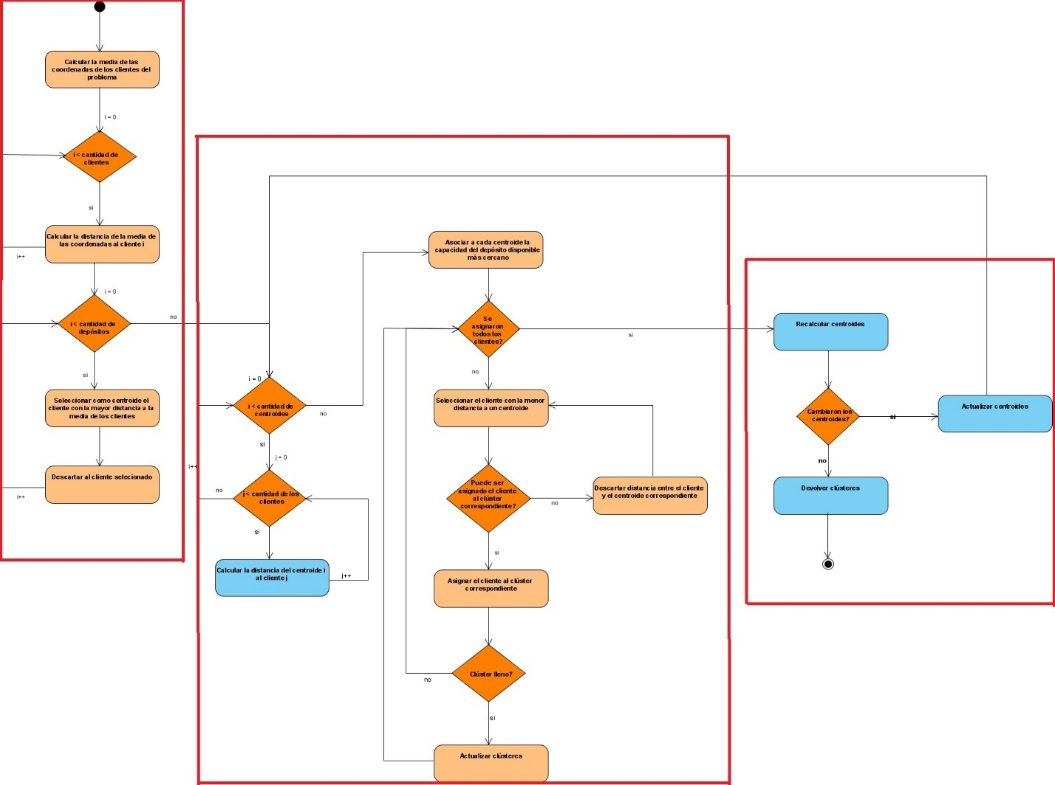
Funcionamiento general de los algoritmos: Farthest First
Asignación
Inicialización
Finalización
Notes:
Explicar como se evidencia el patrón Template Method desde la vista del diagrama de actividades de un algoritmo en especifico.

Slide 12
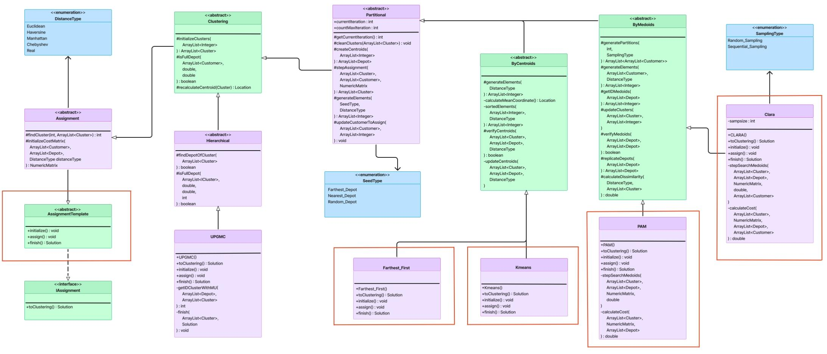
Patrón Template Method
Notes:
Explicar como se implementa el patrón Template Method desde la vista del diagrama de clases del paquete clustering.

Slide 13
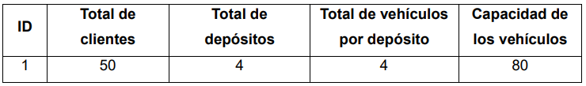
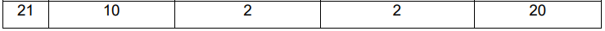
Estudio experimental
Experimentos propuestos para las tres versiones de BHAVRP:
Comparar el proceso de carga de datos.
Comparar el proceso de creación de la matriz de costos.
Comparar el desempeño de los algoritmos implementados.
Descripción de las instancias.
Notes:
En esta sección se presentan los experimentos realizados para analizar y validar el funcionamiento de las distintas versiones de BHAVRP. Estos experimentos se enfocan en las principales actividades que realiza BHAVRP: carga de datos, generación de la matriz de costo y ejecución de los algoritmos.
Todos los experimentos diseñados comparan los resultados obtenidos por los algoritmos implementados en las tres versiones de BHAVRP:
Versión original: representa la implementación original de la biblioteca en Java, que sirvió como punto de partida para identificar las oportunidades de mejora abordadas en la sección 1.5.
Versión actualizada en Java: representa una versión mejorada de la biblioteca original, que incorpora los ajustes presentados en el Capítulo 2: Diseño de la nueva versión de BHAVRP.
Nueva versión en Python: consiste en una reimplementación paralela de la biblioteca actualizada, en Python.
-----------------------------------------------------------------------------------------------------------------------------------------------------------------------------------------------------------------------------------------
El primer experimento compara el proceso de carga de datos entre las tres versiones de la biblioteca: la versión base en Java, la versión actualizada también desarrollada en Java, y la versión migrada a Python. Este análisis tiene como objetivo demostrar que todas las versiones logran procesar y cargar los datos de manera efectiva, cumpliendo con las expectativas del problema MDVRP.
El segundo experimento compara el proceso de creación de la matriz de costos entre las tres versiones de BHAVRP. Este análisis es esencial para la solución del problema MDVRP, ya que representa los costos asociados a la distancia entre los clientes y los depósitos.
El tercer experimento tiene como objetivo analizar el desempeño de las tres implementaciones ejecutando los algoritmos de asignación que cada una incluye. La evaluación se centra en la consistencia de los resultados. Para los algoritmos deterministas, una sola ejecución es suficiente para comprobar que en las tres versiones:
• Cada algoritmo genera el mismo número de clústeres.
• Cada clúster contiene la misma cantidad de clientes asignados.
• Los clientes asignados a cada clúster coinciden.
• Los clientes deben estar ordenados de la misma manera en los clústeres.

Slide 14
Resultados obtenidos
El proceso de carga de datos se realizó de forma correcta.
El proceso de creación de la matriz de costos con distancias aproximadas y con distancia Real se realizó de forma correcta.
La ejecución de los algoritmos deterministas obtuvo el mismo resultado.
La ejecución de los algoritmos no deterministas se realizó de forma correcta.

Slide 15
Conclusiones
Se realizaron mejoras significativas tanto en la versión en Java como en la implementación en Python.
No se compromete la consistencia de los resultados al ejecutar algoritmos de asignación deterministas.
La incorporación del servicio OSRM para generar matrices de costos basadas en distancias reales incrementa la aplicabilidad de BHAVRP en escenarios reales.
Notes:
El análisis del diseño de la nueva versión de BHAVRP permite concluir que se realizaron mejoras significativas tanto en la versión en Java como en la implementación en Python, cada una enfocada en resolver problemas específicos identificados previamente.
La actualización en Java corrigió deficiencias de la versión original.
La implementación en Python representó un cambio orientado a ampliar la accesibilidad e integración.
El análisis comparativo demuestra que las modificaciones implementadas en Java y la migración paralela a Python no comprometen la consistencia de los resultados al ejecutar algoritmos de asignación deterministas.
Un avance destacado es la incorporación del servicio OSRM para generar matrices de costos basadas en distancias reales, lo que permite integrar datos geográficos precisos y factores como restricciones de tránsito. Esto incrementa significativamente la aplicabilidad de BHAVRP en escenarios reales.

Slide 16
Recomendaciones
Fortalecer el manejo de excepciones y errores en BHAVRP.
Facilitar la carga de instancias de problemas en formatos más diversos.
Mejorar la capacidad de exportación de resultados.
Integrar métricas avanzadas de evaluación de asignaciones.
Realizar pruebas estadísticas sobre los algoritmos con componentes aleatorios.
Notes:
A partir del desarrollo de este trabajo se identifican un conjunto de aspectos a ser considerados en futuras iteraciones de este proceso de investigación.

Slide 17
Nueva versión de la Biblioteca de Heurísticas de Asignación para Problemas de Planificación de Rutas de Vehículos con Múltiples Depósitos

